Slide 1
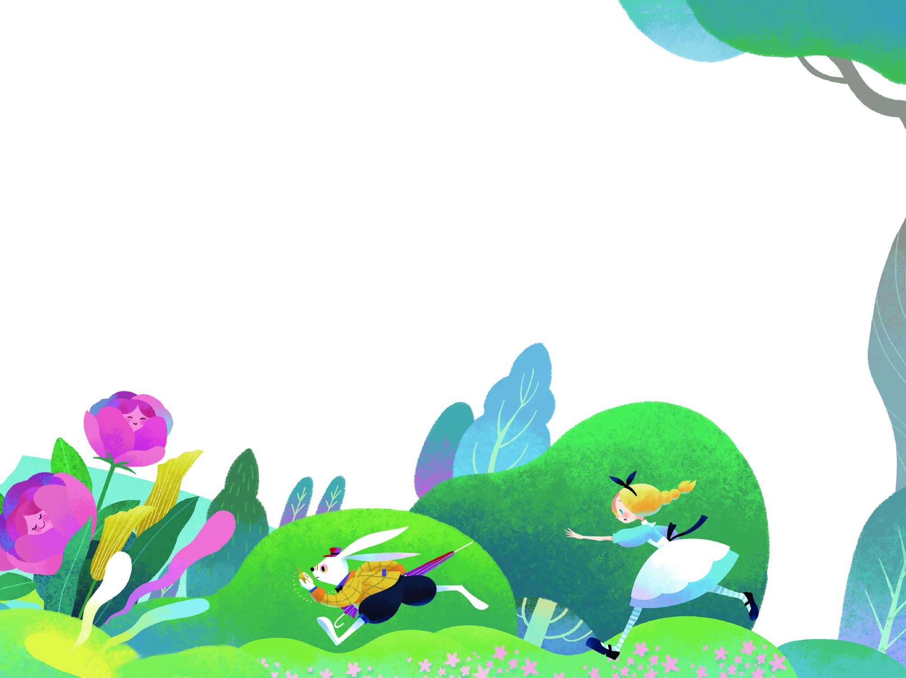
愛 閱 讀 一
熱 愛 昆 蟲 的 法 布 爾
桃園市大忠國小
陳佳慧老師 繪製
愛 月讀 一
熱 愛 坤 重的法不爾
提問
心智圖
提 問 心 智 圖

Slide 2
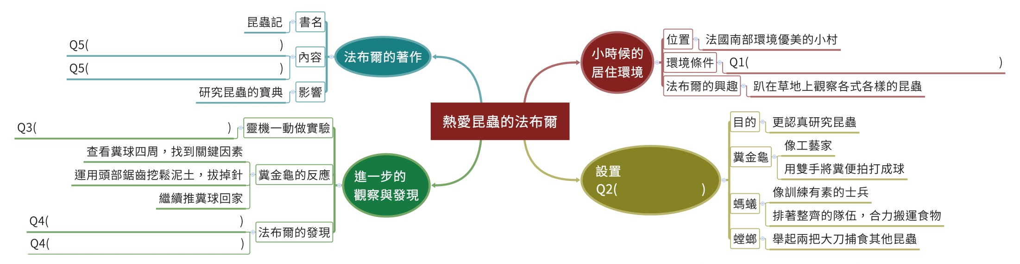
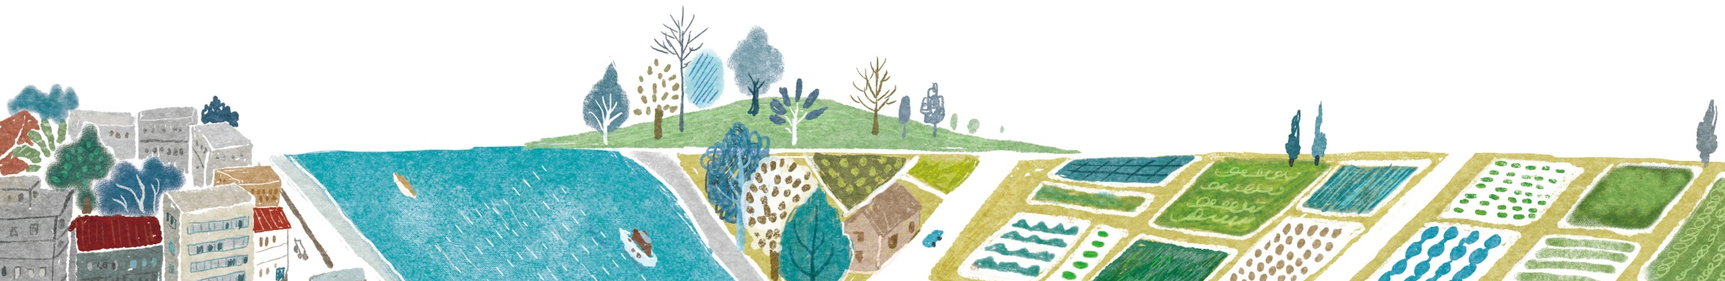
Q1.法布爾居住的環境提供他的興趣什麼良好條件？
草原中長滿各種植物，昆蟲多得數也
數不清

Slide 3
Q2.長大後更喜歡研究昆蟲的法布爾，設置了什麼讓他可以更認真研究昆蟲？
草原中長滿各種植物，昆蟲多得數也
數不清
野外實驗場

Slide 4
Q3.有一天他靈機一動做了哪個實驗，可以更進一步的了解糞金龜的習性？
草原中長滿各種植物，昆蟲多得數也
數不清
用一根針固定糞金龜的糞球
野外實驗場

Slide 5
Q4.觀察糞金龜成功解決問題
將糞球推回家後，法布爾
有什麼發現？
草原中長滿各種植物，昆蟲多得數也
數不清
用一根針固定糞金龜的糞球
野外實驗場
糞金龜利用自己的特長克服困難
不輕易放棄努力得來的食物

Slide 6
Q5.熱愛昆蟲的法布爾寫的
昆蟲記成為研究昆蟲的
寶典，它的內容包含什
麼？
紀錄觀察到的昆蟲習性
從昆蟲身上得到的啟示
草原中長滿各種植物，昆蟲多得數也
數不清
用一根針固定糞金龜的糞球
野外實驗場
糞金龜利用自己的特長克服困難
不輕易放棄努力得來的食物

